Slide 1
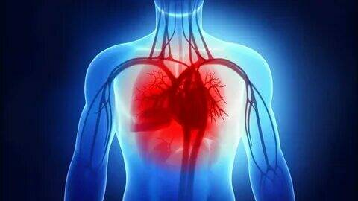

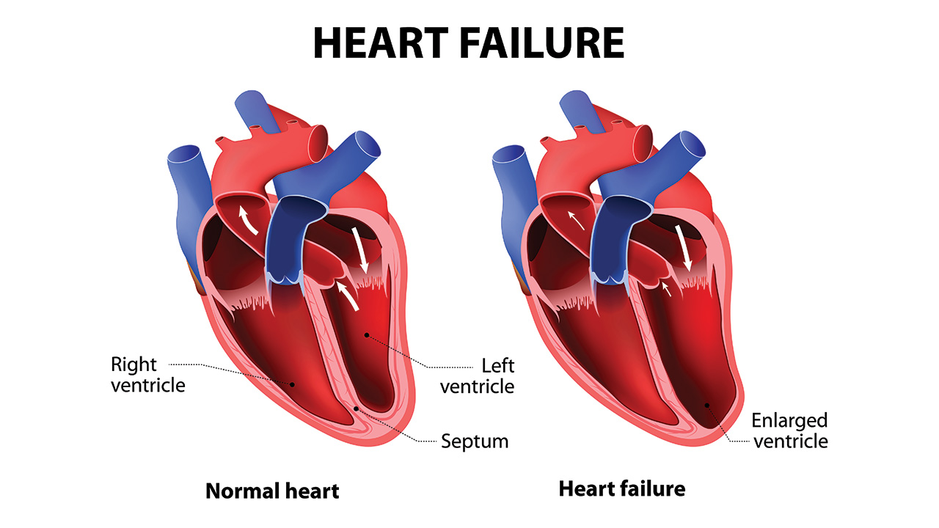
Eplerenon: ürək çatışmazlığının müalicəsində uğurlu vasitə
Ə.Əliyev adına ADHTİ
T.e.d. Prof. FESC, İ.İ. Mustafayev
BAKI, 11.12.2022, AKC XI kongressi

Slide 2
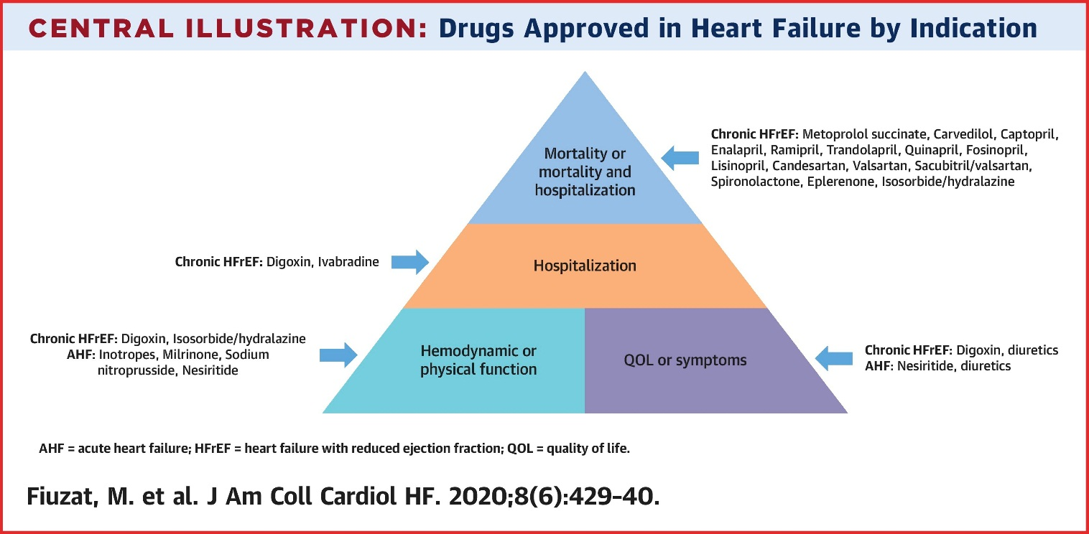
ÜÇ müalicəsində göstərişə uyğun sınaqdan keçirilmiş dərmanlar

Slide 3
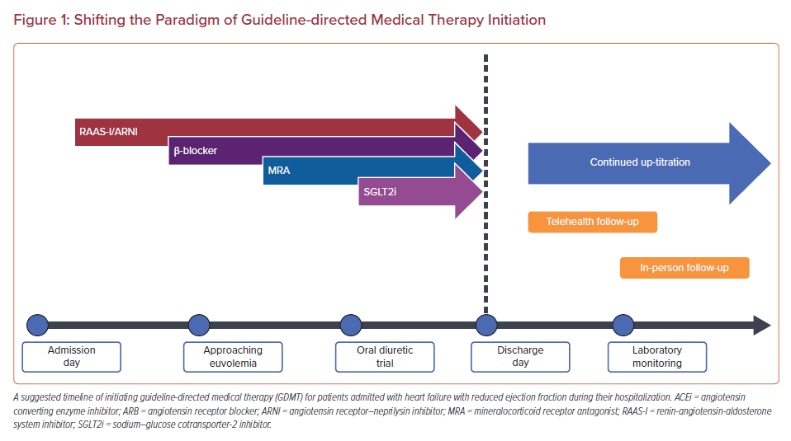
Rəhbər tövsiyələrin təlimatlarında ÜÇ medikamentoz müalicəsinə baxışların dəyişməsi
Neal M Dixit N.M,, et al.,Optimizing Guideline-directed Medical Therapies for Heart Failure with Reduced Ejection Fraction During Hospitalization, US Cardiology Review 2021;15:e07.,https://doi.org/10.15420/usc.2020.29

Slide 4
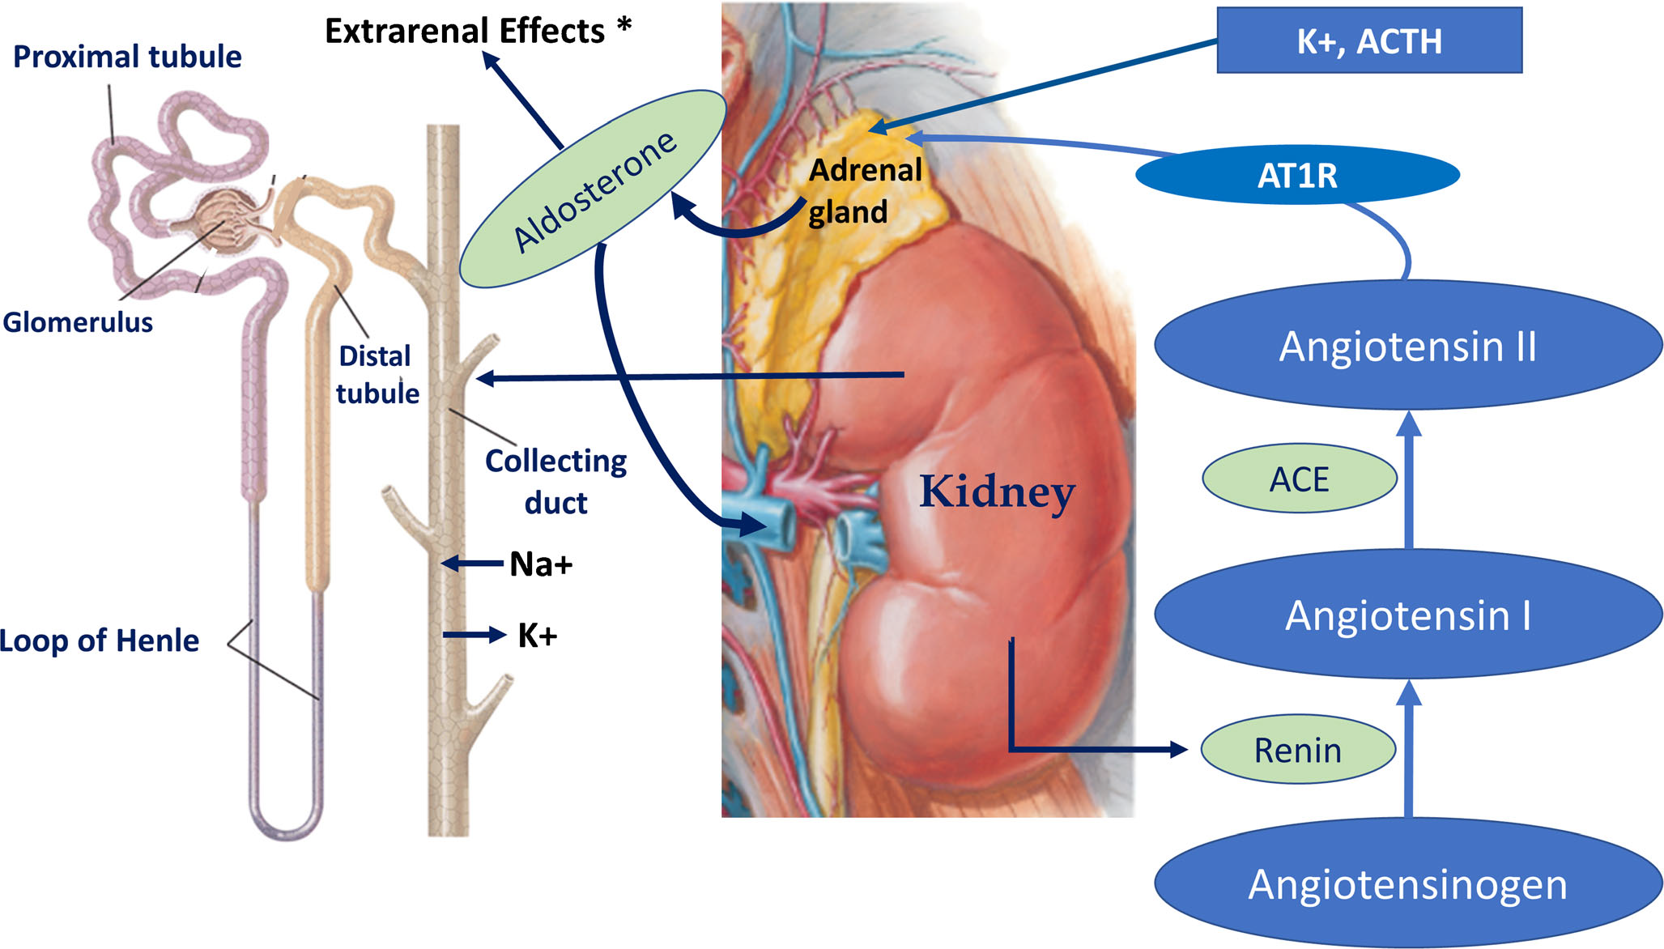
Aldosteron istehsalı və təsirləri

Slide 5
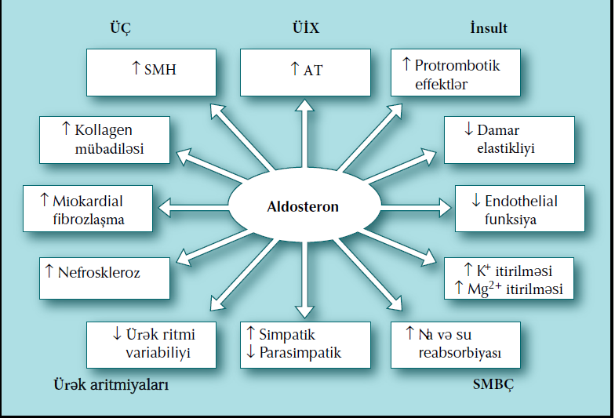
Aldosteronun zərərli təsirləri
Parthasarathy H.,K., MacDonald T., M., Mineralocorticoid Receptor Antagonists; Current Hypertension Reports 2007, 9:45–52

Slide 6
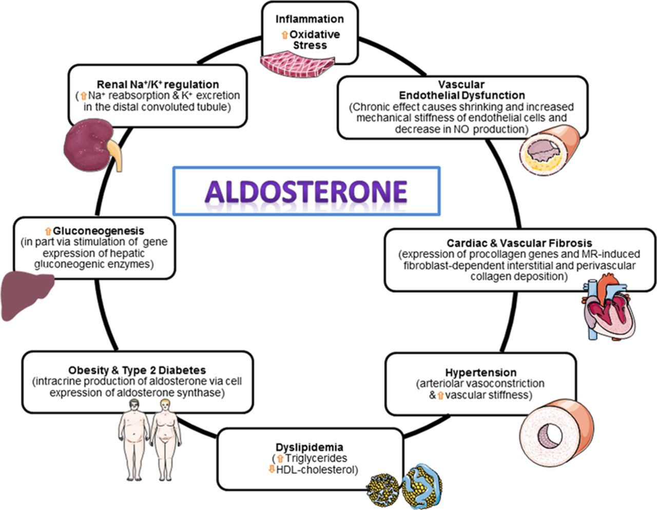

Aldosteronun zərərli təsirləri (davamı)
Carlos M. Ferrario. Circulation Research. Role of Mineralocorticoid Receptor Antagonists in Cardiovascular Disease, Volume: 116, Issue: 1, Pages: 206-213, DOI: (10.1161/CIRCRESAHA.116.302706)

Slide 7

MRA kəşfi və onunla bağlı tədqiqatlar
Susan M. Garthwaite, Ellen G. McMahonb. The evolution of aldosterone antagonists. Molecular and Cellular Endocrinology 217 (2004) 27–31.

Slide 8
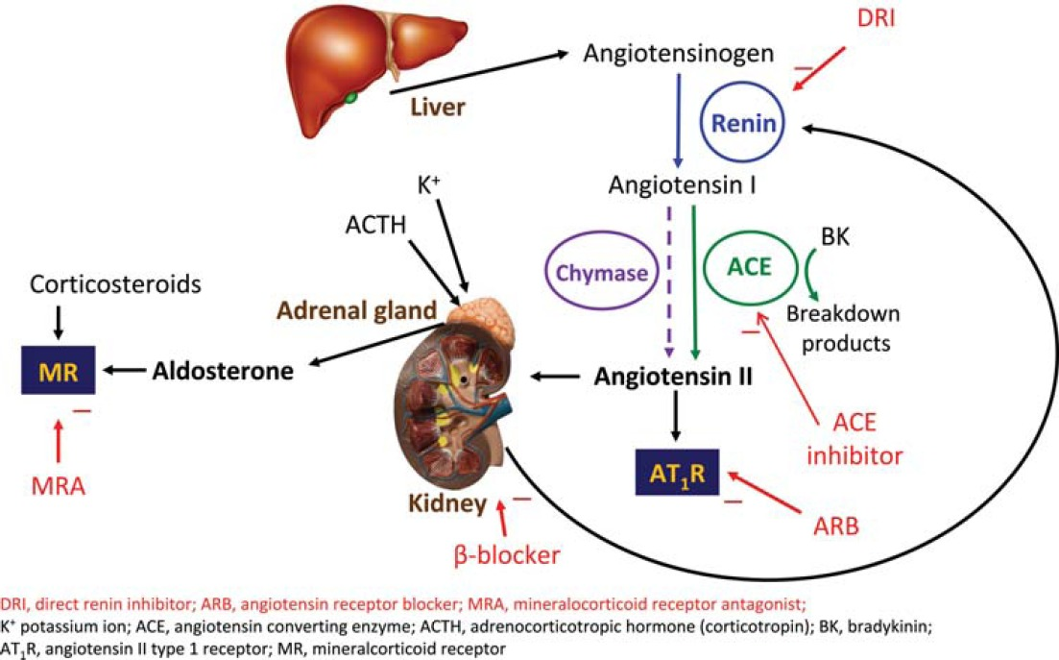
RAAS blokadası – sistolik ürək çatışmazlığının müalicəsinin təməl daşıdır
European J of Heart Fail, Volume: 13, Issue: 9, Pages: 929-936, First published: 18 February 2014, DOI: (10.1093/eurjhf/hfr093)
Notes:
IF THIS IMAGE HAS BEEN PROVIDED BY OR IS OWNED BY A THIRD PARTY, AS INDICATED IN THE CAPTION LINE, THEN FURTHER PERMISSION MAY BE NEEDED BEFORE ANY FURTHER USE. PLEASE CONTACT WILEY'S PERMISSIONS DEPARTMENT ON PERMISSIONS@WILEY.COM OR USE THE RIGHTSLINK SERVICE BY CLICKING ON THE 'REQUEST PERMISSIONS' LINK ACCOMPANYING THIS ARTICLE. WILEY OR AUTHOR OWNED IMAGES MAY BE USED FOR NON-COMMERCIAL PURPOSES, SUBJECT TO PROPER CITATION OF THE ARTICLE, AUTHOR, AND PUBLISHER.

Slide 9
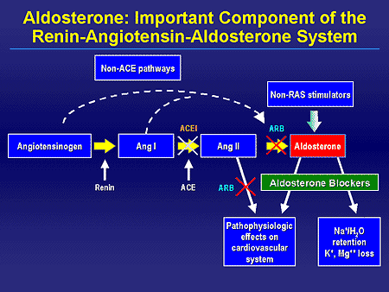
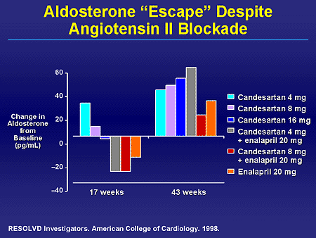
Aldosteron RAAS-ın vacib komponentidir və onun aqressiyasının azalması KV patologiyaların müalicə və profilaktikasında önəmlidir

Slide 10
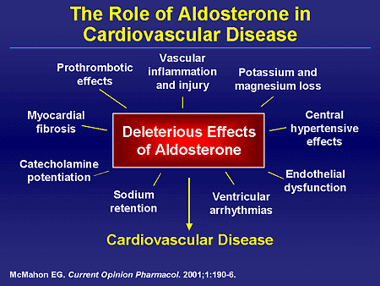
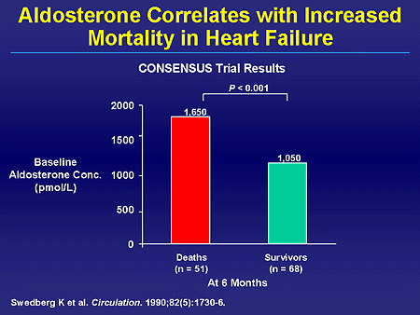
Aldosteronun KV xəstəliklərdə rolu

Slide 11
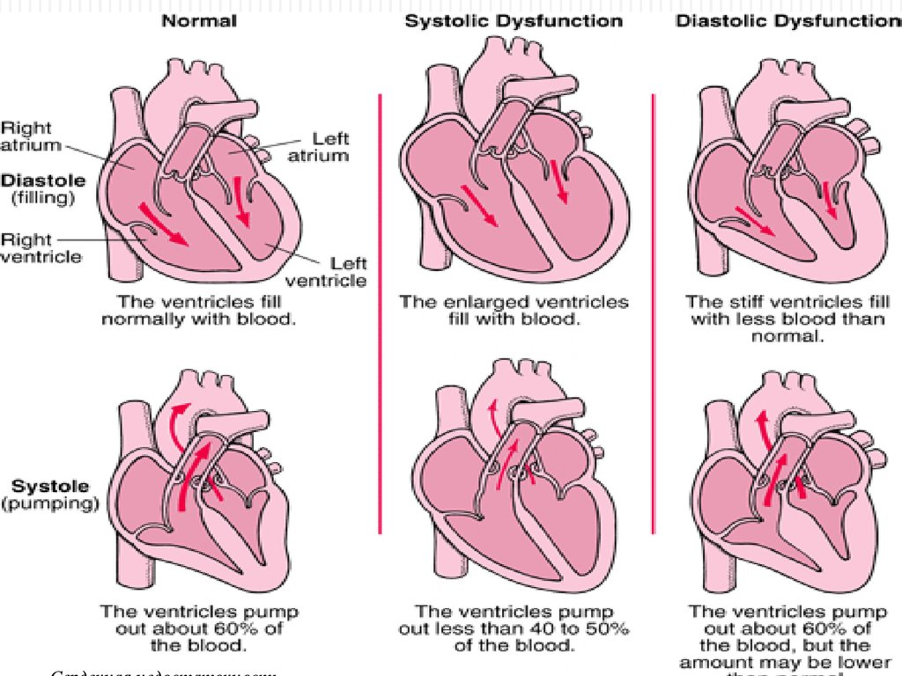
AFaÜÇ
AFsÜÇ
ÜÇ olan pasieyentlərin fenotipləri

Slide 12
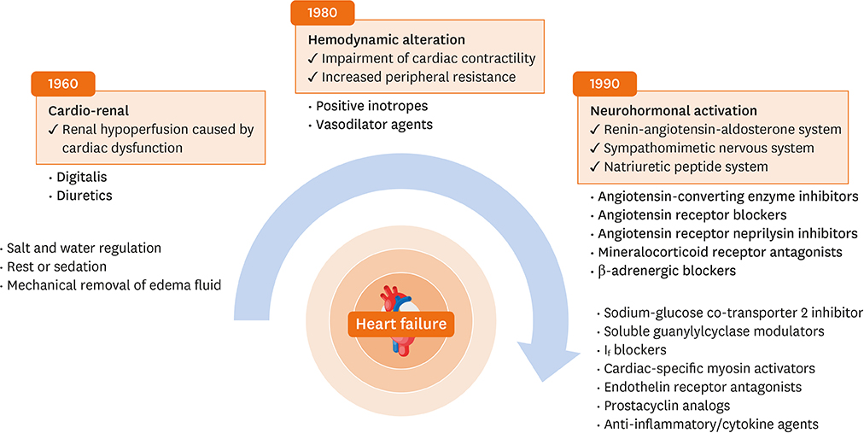
AFaÜÇ müalicənin paradiqmi
Eui-Soon Kim et al., Cardiovasc Prev Pharmacother. 2020 Oct;2(4):113-133. https://doi.org/10.36011/cpp.2020.2.e17

Slide 13


Mineralokortikoid reseptorları blokatorları AFaÜÇ müalicəsində

Slide 14
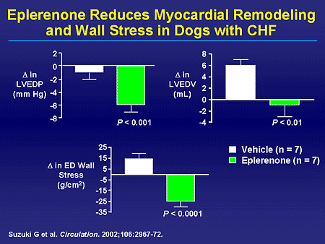
Eplerenonon DÜÇ olan itlərdə miokardial remodelləşməni və divar gərginliyini azaldır

Slide 15
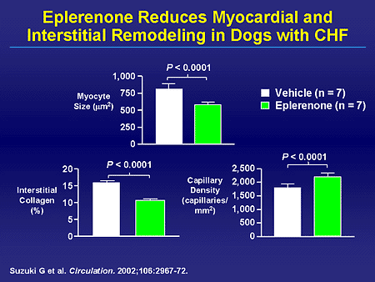
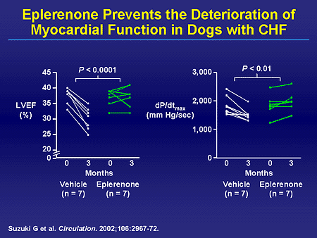
Eplerenon DÜÇ olan itlərdə miokardial və interstisial remodelləşməni azaldır
Eplerenonon DÜÇ olan itlərdə miokardial funksiyanın pisləşməsinin qarşısını alır

Slide 16
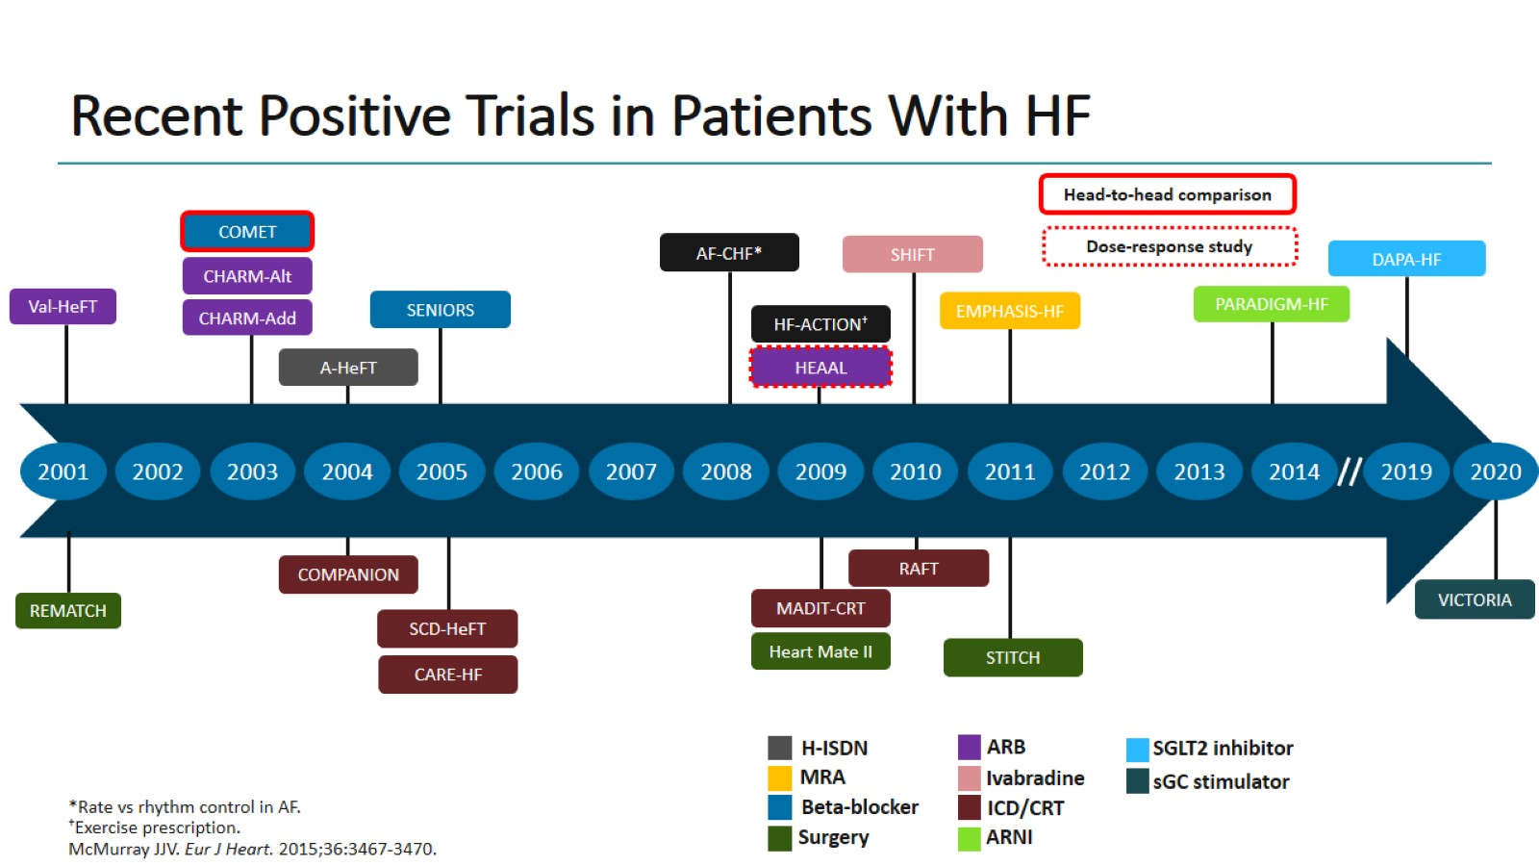
Recent Positive Trials in Patients With HF
Son illərdə ÜÇ olan pasiyentlərin müalicəsində pozitiv nəticələr alınan tədqiqatlar

Slide 17
AAFaÜÇ müalicəsidə Sinif I göstəriş olan müalicələnin alqoritmi

Slide 18
MRA AFaÜÇ olan xəstəlrdə ÜÇ-dan hospitalizasiya və ölümü azaltmaq üçün tövsiyə olunr

Slide 19
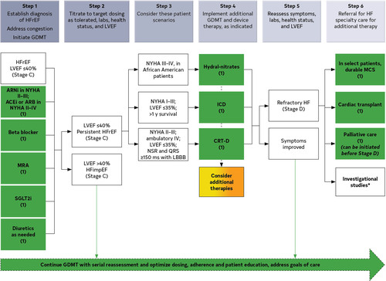

2022 AHA/ACC/HFSA rəhbər tövsiyəsi
Paul A. Heidenreich. Circulation. 2022 AHA/ACC/HFSA Guideline for the Management of Heart Failure: A Report of the American College of Cardiology/American Heart Association Joint Committee on Clinical Practice Guidelines, Volume: 145, Issue: 18, Pages: e895-e1032, DOI: (10.1161/CIR.0000000000001063)

Slide 20
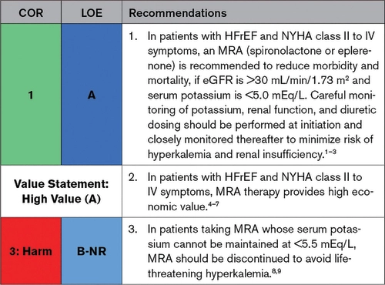
2022 AHA/ACC/HFSA rəhbər tövsiyəsi
AFaÜÇ və NYHA sinfi II-IV simptomlu pasiyentlərdə MRA (spironolakton və eplerenon) ürək çatışmazlığından xəstələnmə və ölüm riskini azaltmaq üçün tövsiyə olunur, əgər hGFS > 30ml/dəq/1,73 m² və zərdab K⁺ <5mEq/l olarsa

Slide 21
Tədqiqatlar hospitalizasiyaların xəstələrin həyatda qalma şansının azalmasını göstərir
1. Lee DS, et al. Am J of Med, 2009.
2. Setoguchi S, et al. Am Heart J, 2007.

Slide 22
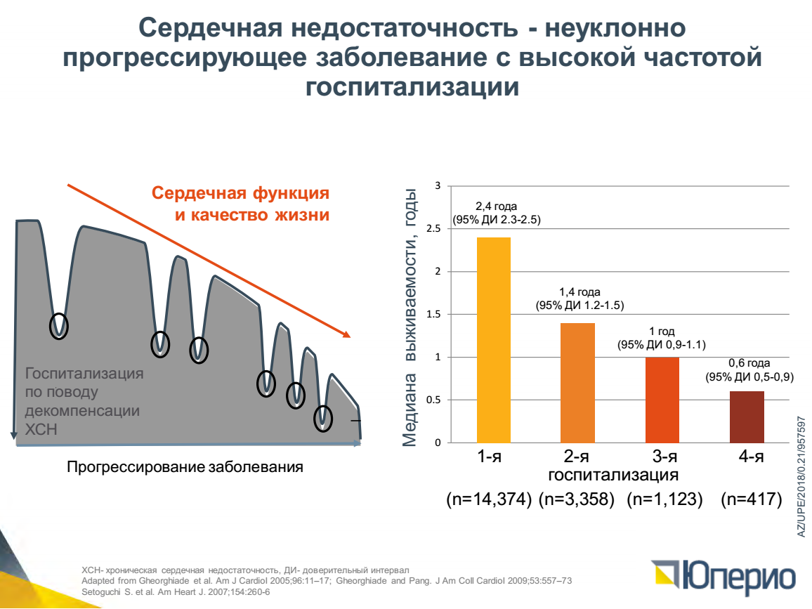
ÜÇ dayanmadan proqressivləşən bir xəstəlik olaraq yüksək tezlikli hospitalizasiya ilə xarakterizə olunur
Ürək funksiyası və həyat keyfiyyəti
2,4 il
Ortalama sağ qalma (illərlə)
1,4 il
1,0 il
0,6 il
ÜÇ görə hospitalizasiya
I
II
IV
Xəstəliyin proressivləşməsi
Hospitalizasiya

Slide 23

RALES (Randomized Aldactone Evaluation Study),
Dizayn
Çoxmərkəzli, beynəlxalq, randomizə olunmuş, ikili kor, plasebo nəzarətli tədqiqat
Xəstələr
1663 NYHA təsnifatı üzrə sinif III-IV FS xəstələr, hansılarda ki, tədqiqata cəlb edilməzdən 6 aydan daha tez müddətdə ağır dərəcəli ürək çatışmazlığı diaqnozlaşdırılmış, sol mədəciyinin atım fraksiyası <35% və AÇF inhibitoru, ilgək diuretiki və (əksəriyyətinə) diqoksin təyin edilmişdir
Uzunmüddətli müşahidə və əsas son nöqtə: Uzunmüddətli müşahidə orta hesabla 24 ay. Əsas son nöqtə - bütün səbəblərdən ölüm
Müalicə: Spironolakton 25-50 mg
Pitt B. et al NEJM 1999; 341: 709-717

Slide 24

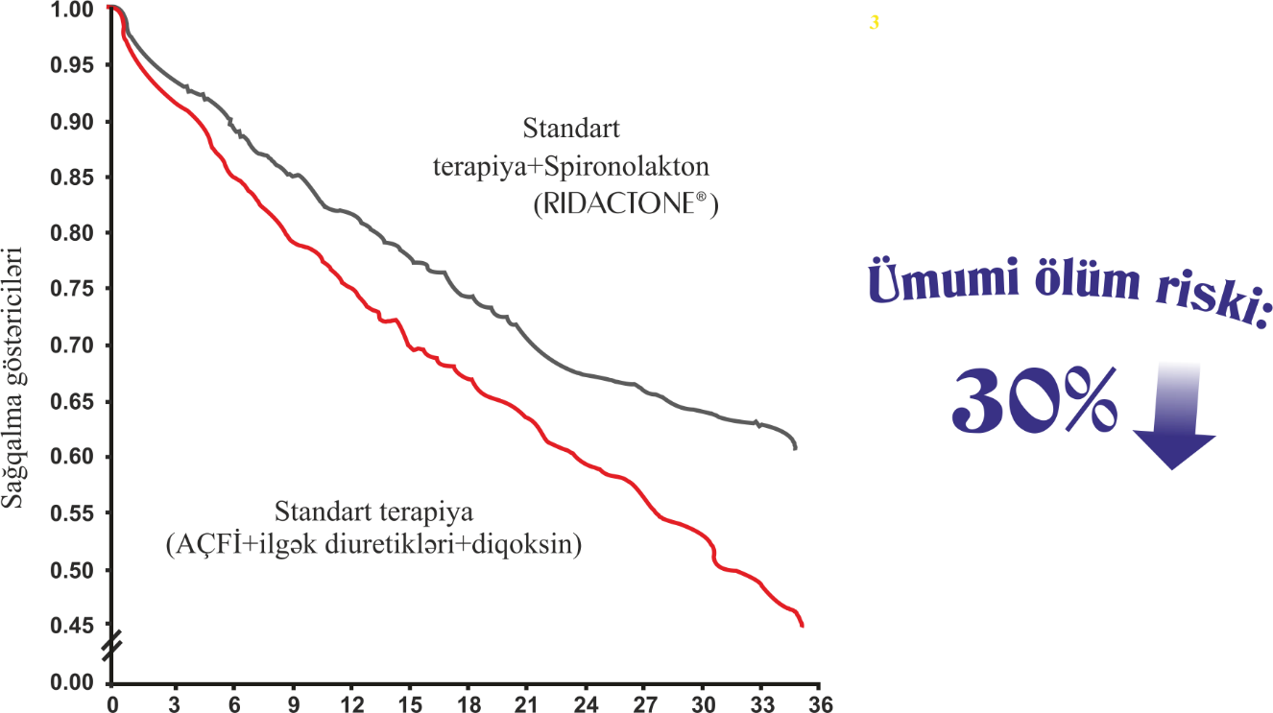
Nəticə:
Standart terapiya+Spironolakton
Standart terapiya
(AÇFİ+ilgək diuretik+diqoksin)
Ginekomastiya və ya döş vəzi ağrıları kişilərdə -10%
Ciddi hiperkaliemiya -14%
Pitt B. et al NEJM 1999; 341: 709-717

Slide 25
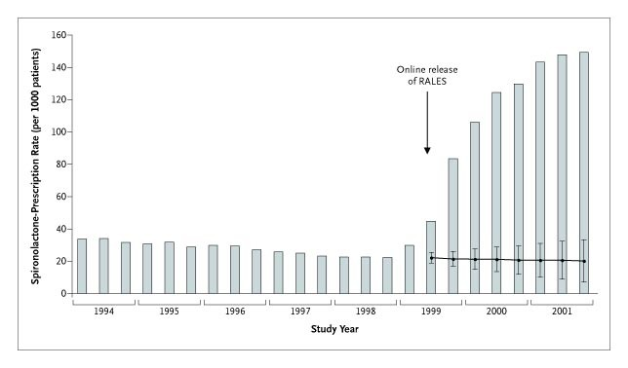
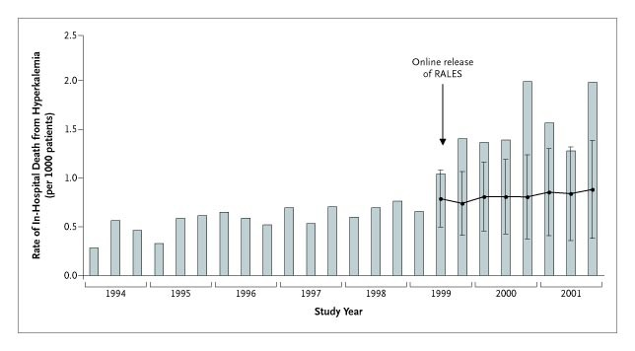
RALES tədqiqatının nəticələri çap olunduqdan sonra hiperkaliemiyanın rastgəlmə tezliyi
ÜÇ görə hospitalizasiya olunan və AÇFi alan xəstələrdə hiperkaliemiya ilə assosiasiya olunan xəstəxanadaxili ölüm tezliyi
ÜÇ görə hospitalizasiya olunan və AÇFi alan xəstələrdə spironolakton təyini
Juurlink D.N.,et al., Rates of Hyperkalemia after Publication of the Randomized Aldactone Evaluation Study; N Engl J Med 2004; 351:543-551, DOI: 10.1056/NEJMoa040135

Slide 26
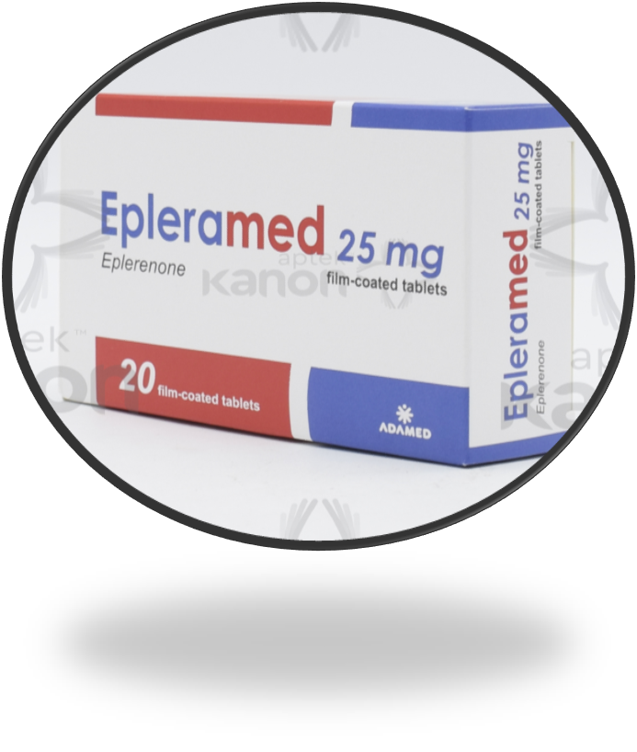
Həm spironolakton, həm eplerenon aldosteronu, mineralokortikoid reseptorlarını rəqabətli şəkildə inhibə etməklə bloklayır. Eplerenon spironolakton derivatıdır, selektiv olaraq MR ilə birləşdiyi halda progesteron və androgen reseptorları ilə minimal birləşir
Spironolakton
Eplerenon
1. Epoksi qrupu əlavə olunub
2. Tioasetil qrupu karbometoksi qrupu ilə əvəzlənib

Slide 27
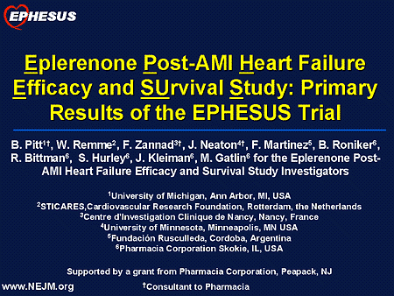

Slide 28
EPHESUS Trial
ÜÇ və sol mədəciyin sistolik disfunksiyası ilə fəsadlaşmış 6,632 kəskin Mİ pasiyent
Kəskin Mİ birinci 3-14 günü
Sol mədəcik disfunksiyası (EF <40%)
ÜÇ (qeyri-diabetik xəstələr)
Optimal medikal terapiya
(AÇF inhibitorları, ARB-lər, diuretiklər və beta-blokatorlar, koronar reperfuzion terapiya)
Eplerenon (25-50 mg/gün)
(n = 3,313)
Placebo
(n = 3,319)
Sonluqlar (ortalama 16 aylıq müşahidə müddətində 1012 ölüm ):
  Birincili – 1) İstənilən səbəbdən ölüm və 2) KV səbəblərdən ölüm və hospitalizasiya
N Engl J Med 2003;348:1309-21

Slide 29
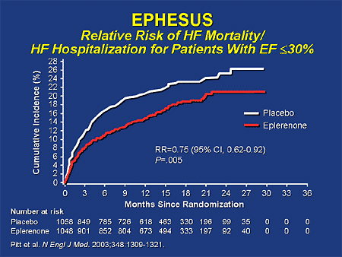
EPHESUS (Post Mİ xəstələr)
Eplerenonun optimal medikal müalicəyə əlavə edilməsi sol mədəciyin disfunksiyası və ürək çatışmazlığı ilə ağırlaşmış kəskin miokard infarktı zamanı xəstələnmə və ölümü azaldır
Tədqiqatın növü: randomizə olunmuş, ikili kor, plasebo nəzarətli tədqiqat
Xəstə qrupu: sol mədəcik disfunksiyası və ÜÇ ilə ağırlaşmış post Mİ 6632 xəstə
Müdaxilə: Optimal medikal müalicəyə əlavə olaraq eplerenon 25 mq/gün, 50 mq/günədək titrlənmiş (3313 xəstə) və ya plasebo (3319 xəstə)
Qiymətləndirmə: hər hansı səbəbdən ölüm, KV səbəblərdən ölüm və ÜÇ, Mİ, insult, mədəcik aritmiyasına görə hospitalizasiya (ilkin son nöqtələr)
Müddət: 16 ay (tədqiqat 1012 ölüm hadisəsi baş verənədək davam etdirilmişdir)
Pitt B et al. The EPHESUS trial: eplerenone in patients with heart failure due to systolic dysfunction complicating acute myocardial infarction. Cardiovasc Drugs Ther. 2001 Jan;15(1):79-87.
https://www.medscape.org/viewarticle/466090_3

Slide 30
EPHESUS Trial: Birincili sonluqlar
Bütün səbəblərdən ölüm
RR 0.85
p=0.008
KV ölüm və ya Hospitalizasiya
RR 0.83
p=0.005
15%
17%
Eplerenone
Placebo
Eplerenone
Placebo
N Engl J Med 2003;348:1309-21

Slide 31
EPHESUS Trial: İkincili sonluqlar
KV Ölüm
RR 0.87
p=0.002
13%
Eplerenone
Placebo
N Engl J Med 2003;348:1309-21

Slide 32
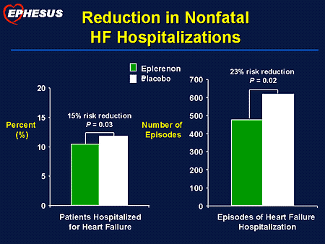
Qeyri- fatal ÜÇ görə hospitalizasiyanın azalması

Slide 33
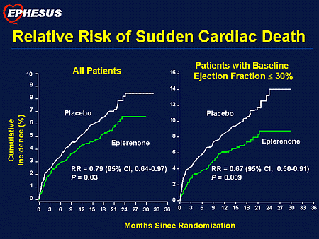
Qəfləti ürək ölümünün nisbi riski

Slide 34
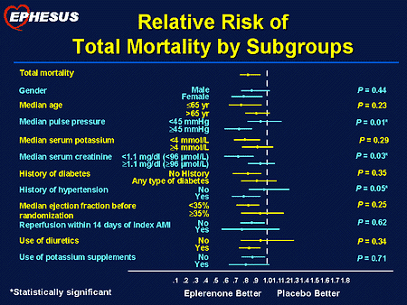
Yarımqruplarda
nisbi ümumi ölüm riski

Slide 35
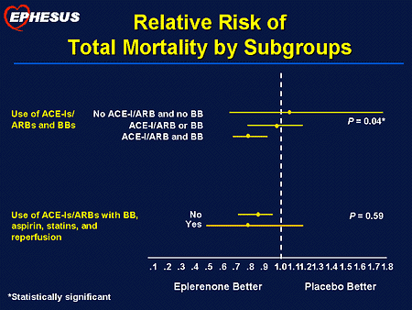
Yarımqruplarda
nisbi ümumi ölüm riski

Slide 36
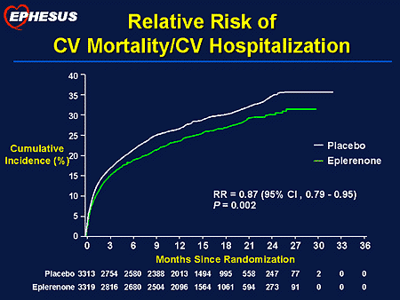
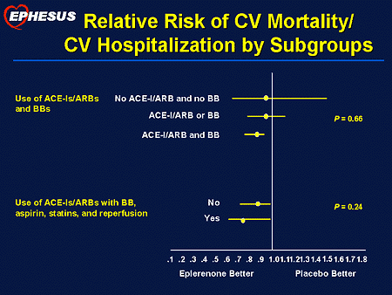
KV ölüm/KV hospitalizasiyanın
nisbi riski
KV ölüm/KV hospitalizasiyanın subqruplar üzrə nisbi riski

Slide 37
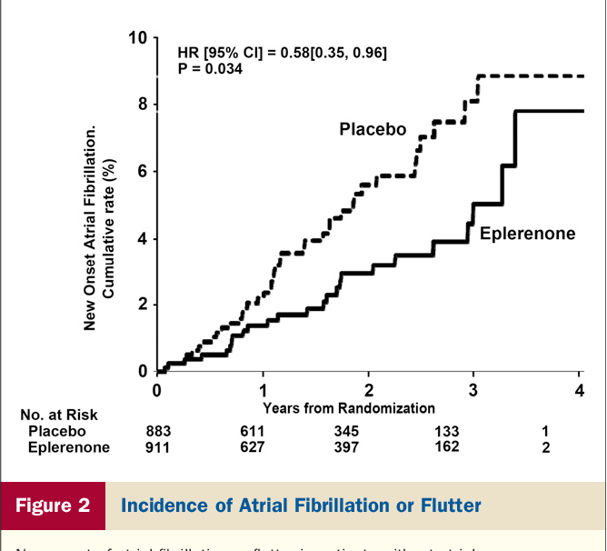
Eplуrenon ilk dəfə baş verən QF tezliyini azaldır.
Swedberg K.,et al., J Am Coll Cardiol. 2012 May 1;59(18):1598-603. doi: 10.1016/j.jacc.2011.11.063. PMID: 22538330.

Slide 38
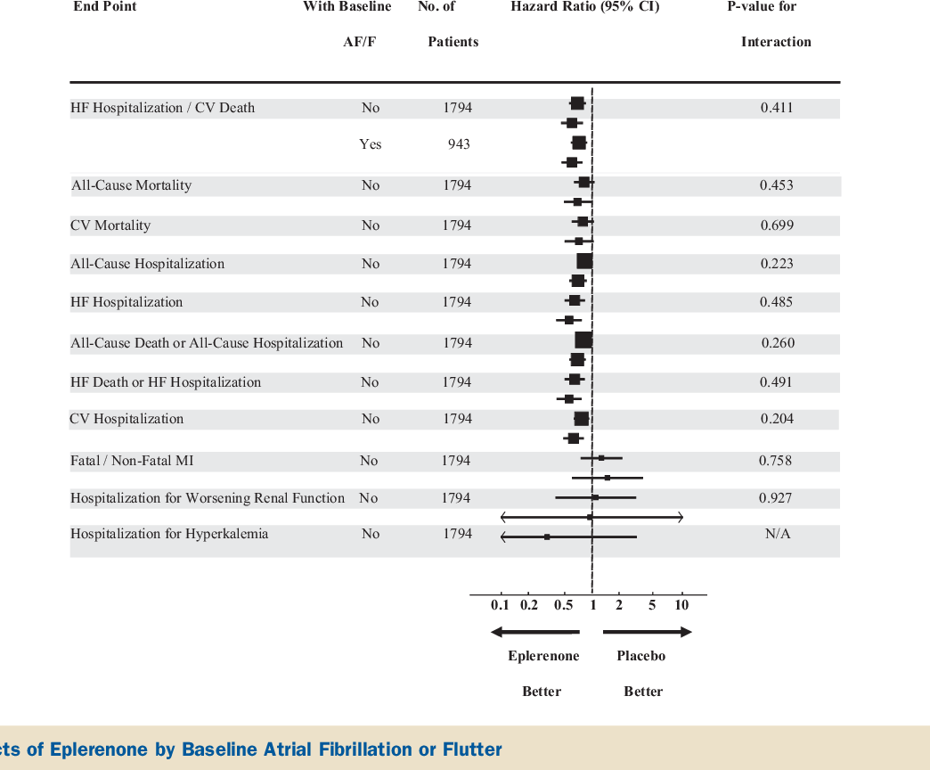
Elerenon QF zamanı əsas arzuolunmaz hadisələri azaldır
Swedberg K.,et al., J Am Coll Cardiol. 2012 May 1;59(18):1598-603. doi: 10.1016/j.jacc.2011.11.063. PMID: 22538330.

Slide 39
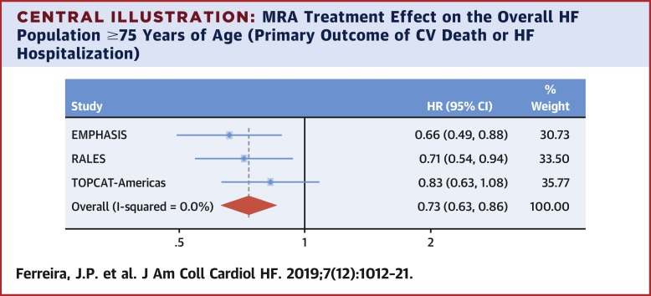

Slide 40
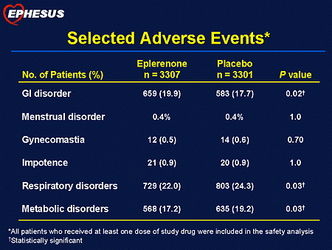
Seçilmiş yan təsirlər

Slide 41
EPHESUS Trial: Ciddi yan təsirlər
Ciddi hiperkaliemiya
p=0.002
Qinekomastiya
p=0.70
Eplerenone
Placebo
Eplerenone
Placebo
N Engl J Med 2003;348:1309-21

Slide 42
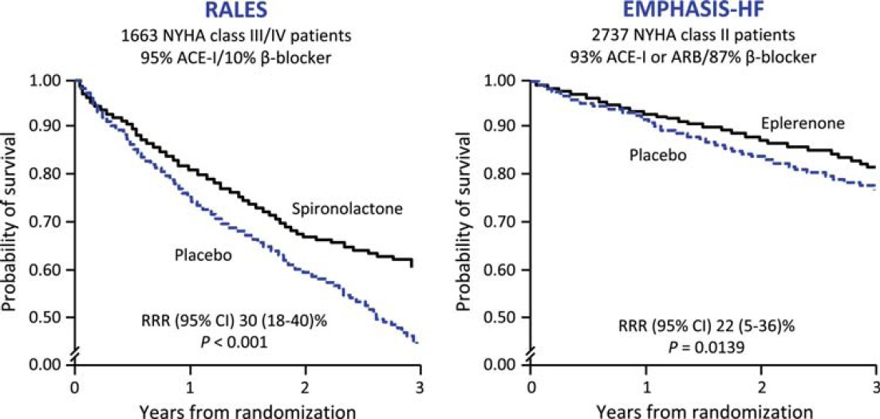
RALES və EMPHASIS tədqiqatlarının müqayisəli xarakteristikası
European J of Heart Fail, Volume: 13, Issue: 9, Pages: 929-936, First published: 18 February 2014, DOI: (10.1093/eurjhf/hfr093)
Notes:
IF THIS IMAGE HAS BEEN PROVIDED BY OR IS OWNED BY A THIRD PARTY, AS INDICATED IN THE CAPTION LINE, THEN FURTHER PERMISSION MAY BE NEEDED BEFORE ANY FURTHER USE. PLEASE CONTACT WILEY'S PERMISSIONS DEPARTMENT ON PERMISSIONS@WILEY.COM OR USE THE RIGHTSLINK SERVICE BY CLICKING ON THE 'REQUEST PERMISSIONS' LINK ACCOMPANYING THIS ARTICLE. WILEY OR AUTHOR OWNED IMAGES MAY BE USED FOR NON-COMMERCIAL PURPOSES, SUBJECT TO PROPER CITATION OF THE ARTICLE, AUTHOR, AND PUBLISHER.

Slide 43
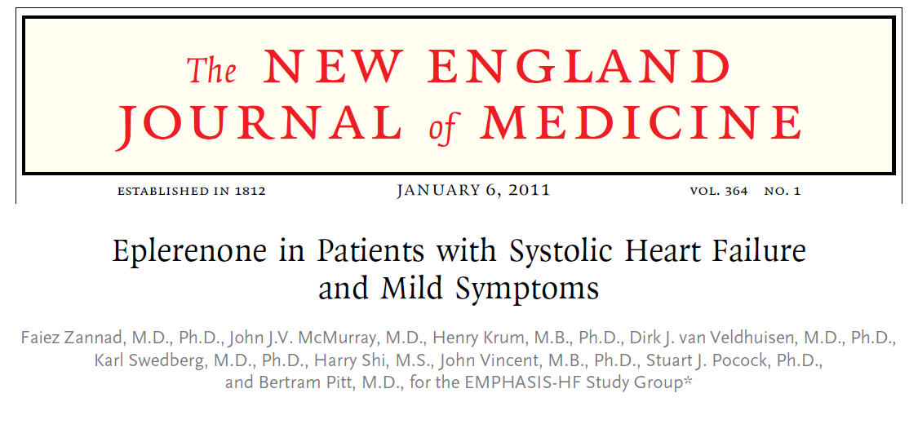

Slide 44
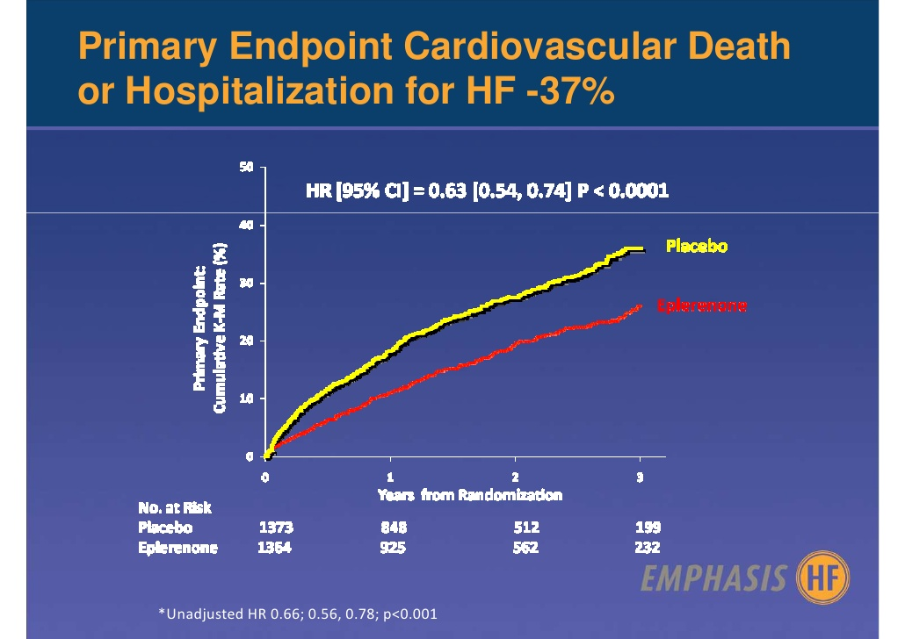
EMPHASIS-HF
Tədqiqatın növü: Randomizə olunmuş, ikili kor, plasebo nəzarətli tədqiqat
Xəstə qrupu: NYHA II sinif ÜÇ və AF ≤ 35% olan 2737 xəstə (29 ölkə, 278 mərkəz)
Müdaxilə: Eplerenon 50 mq/gündəlik (1364 xəstə) və ya plasebo (1373 xəstə)
Qiymətləndirmə: KV səbəblərdən ölüm və ÜÇ görə hospitalizasiya (ilkin son nöqtələr)
Müddət: 21 ay (tədqiqat eplerenonun effektivliyi sübut olunduğuna görə erkən dayandırılmışdır)
Eplerenon - xronik sistolik ÜÇ və yüngül simptomları olan xəstələrdə hospitalizasiya və ölüm riskini 37 % azaltmışdır
Zannad F et al; EMPHASIS-HF Study Group. Eplerenone in patients with systolic heart failure and mild symptoms. N Engl J Med. 2011 Jan 6;364(1):11-21. https://www.slideshare.net/alizotte/aha-emphasishf-trial

Slide 45
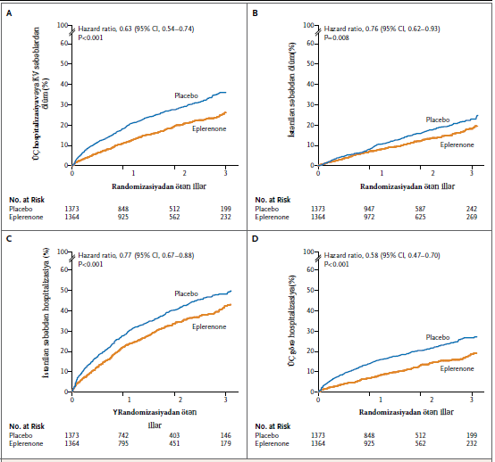
Birincili sonluqlar və digər sonluqlara görə hesablanan Kaplan-Meier kumulyativ göstəriciləri
ÜÇ hospitalizasiya və KV ölüm (%)
Bütün səbəblərdən ölüm (%)
Bütün səbəblərdən hospitalizasiya (%)
ÜÇ səbəbindən hospitalizasiya (%)
Zannad F et al; EMPHASIS-HF Study Group. Eplerenone in patients with systolic heart failure and mild symptoms. N Engl J Med. 2011 Jan 6;364(1):11-21. https://www.slideshare.net/alizotte/aha-emphasishf-trial

Slide 46
EMFASİS-HF: «Ağır» yarımqruplarda effektivliyi
Yarım qruplar | Eplerenon | Plasbo | HR (95 Cİ) | P
Bütün xəstələr | 18,3 | 25,9 | 0,63 (0,54-0,74 | <0,0001
≤ 75 yaş | 23,6 | 32,7 | 0,66 (0,4-0,88) | <0,004
Tip 2 ŞD | 21,6 | 35,2 | 0,54 ( 0,42—0,79) | <0,0001
hGFS < 60 ml/dəq/1,73 m² | 24,4 | 35,5 | 0,62 (0,49-0,79) | <0,0001
AF < 35% | 19,3 | 27,3 | 0,65 (0,53-0,78 | <0,0001
SAT <123 mm c.s. | 20,6 | 29,4 | 0,63 (0,51-0,79 | <0,0001
Zannad F et al; EMPHASIS-HF Study Group. Eplerenone in patients with systolic heart failure and mild symptoms. N Engl J Med. 2011 Jan 6;364(1):11-21. https://www.slideshare.net/alizotte/aha-emphasishf-trial

Slide 47
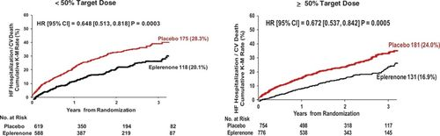
Effect of eplerenone versus placebo on the EMPHASIS-HF study primary end point (cardiovascular [CV] death/heart failure [HF] hospitalization) according to background angiotensin-converting enzyme inhibitor (or angiotensin receptor blocker) dose (above or below 50% of target dose).
EMPHASIS-HF tədqiqatında Eplerenonun plasebo ilə müqayisədə əsas son nöqtələrə (KV ölüm/ÜÇ görə hospitalizasiya) AÇFi və ya ARB-lərin hədəf dozalarının 50%-dən yuxarı və ya aşağı olmasından asılı olaraq təsiri
Henry Krum. Circulation: Heart Failure. Clinical Benefit of Eplerenone in Patients With Mild Symptoms of Systolic Heart Failure Already Receiving Optimal Best Practice Background Drug Therapy, Volume: 6, Issue: 4, Pages: 711-718, DOI: (10.1161/CIRCHEARTFAILURE.112.000173)

Slide 48
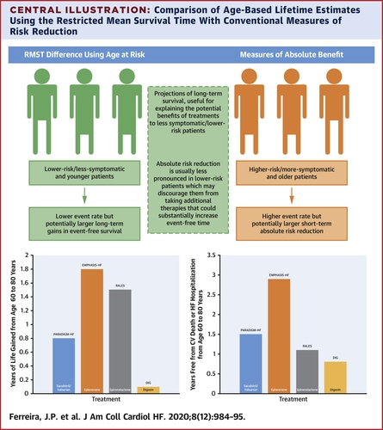

RALES trial,
NNT= 9 (7-dən 14-ə dək),
hadisə olmadan yaşam müddəti:
+1,1 il (-0.1 dən + 2.3 il).
EMPHASIS-HF-trial
NNT-14 (1-dən 22-ə dək ),
hadisə olmadan yaşam müddəti:
+2.9il (1.2dən 4.5-ə dək).
João Pedro Ferreira et al. J Am Coll Cardiol HF 2020; 8:984-995.

Slide 49
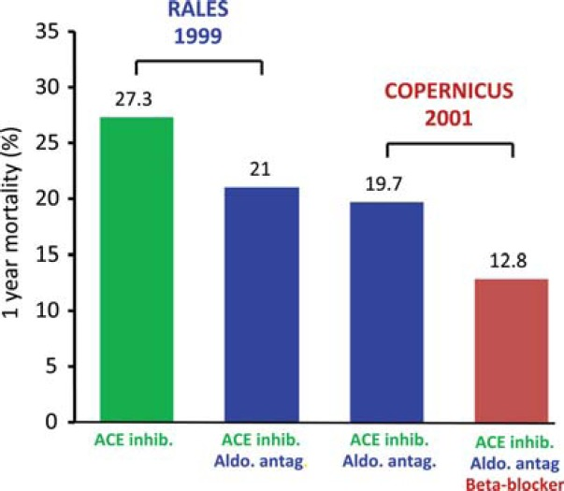
3 komponentli RAAS blokatorları daha efektiv vasitədir
European J of Heart Fail, Volume: 13, Issue: 9, Pages: 929-936, First published: 18 February 2014, DOI: (10.1093/eurjhf/hfr093)
Notes:
IF THIS IMAGE HAS BEEN PROVIDED BY OR IS OWNED BY A THIRD PARTY, AS INDICATED IN THE CAPTION LINE, THEN FURTHER PERMISSION MAY BE NEEDED BEFORE ANY FURTHER USE. PLEASE CONTACT WILEY'S PERMISSIONS DEPARTMENT ON PERMISSIONS@WILEY.COM OR USE THE RIGHTSLINK SERVICE BY CLICKING ON THE 'REQUEST PERMISSIONS' LINK ACCOMPANYING THIS ARTICLE. WILEY OR AUTHOR OWNED IMAGES MAY BE USED FOR NON-COMMERCIAL PURPOSES, SUBJECT TO PROPER CITATION OF THE ARTICLE, AUTHOR, AND PUBLISHER.

Slide 51
Spironolakton və Eplerenon
Xroniki Ürək Çatışmazlığı Olan Xəstələrdə SM Sistolik Funksiyasına təsiri
Nəticə: Bu tədqiqatda sistolik funksiyanın yaxşılaşması eplerenon qolunda daha çox olmuşdur ki, bu da spironolakton qolu ilə müqayisədə arzuolunmz yan təsirlərin daha az olması ilə müşayət olunmuşdur. Beləliklə, belə bir nəticəyə gəlmək olar ki, eplerenon xroniki ürək çatışmazlığı olan xəstələrə ürək çatışmazlığının müalicəsində istifadə olunan digər dərmanlara əlavə olaraq tövsiyə edilə bilər.
Conclusion: In this study, the improvement in systolic function was more in eplerenone arm, which also had fewer adverse side effects when compared to spironolactone arm. So, it can be concluded that eplerenone can be advised in patient with chronic heart failure in addition to other drugs that are used to treat heart failure.
Khondokar N., et al., University Heart Journal 2020; 16(2): 65-70

Slide 52
Real world comparison of spironolactone and eplerenone in patients with heart failure
Methods
Using Fine-Gray´s competing risk regression, we compared the clinical outcomes of 293 patients with chronic HF and left ventricular ejection fraction <40% treated with eplerenone and 293 propensity-score matched individuals treated with spironolactone. Study subjects were selected from a prospective cohort of 1404 ambulatory patients with HFrEF seen since 2010 to 2019 in a single specialized HF clinic, among which 992 received a mineralocorticoid receptor antagonist at baseline. Median follow-up was 3.95 years.
Conclusions
In this observational, real-world, propensity-score matched study of patients with HFrEF, eplerenone was associated to lower cardiovascular mortality and lower all-cause mortality than spironolactone.
Patricia Pardo-Martínez P., et al., European Journal of Internal Medicine, Volume 97, March 2022, Pages 86-94

Slide 53

Eplerenon AFqÜÇ müalicəsində

Slide 54
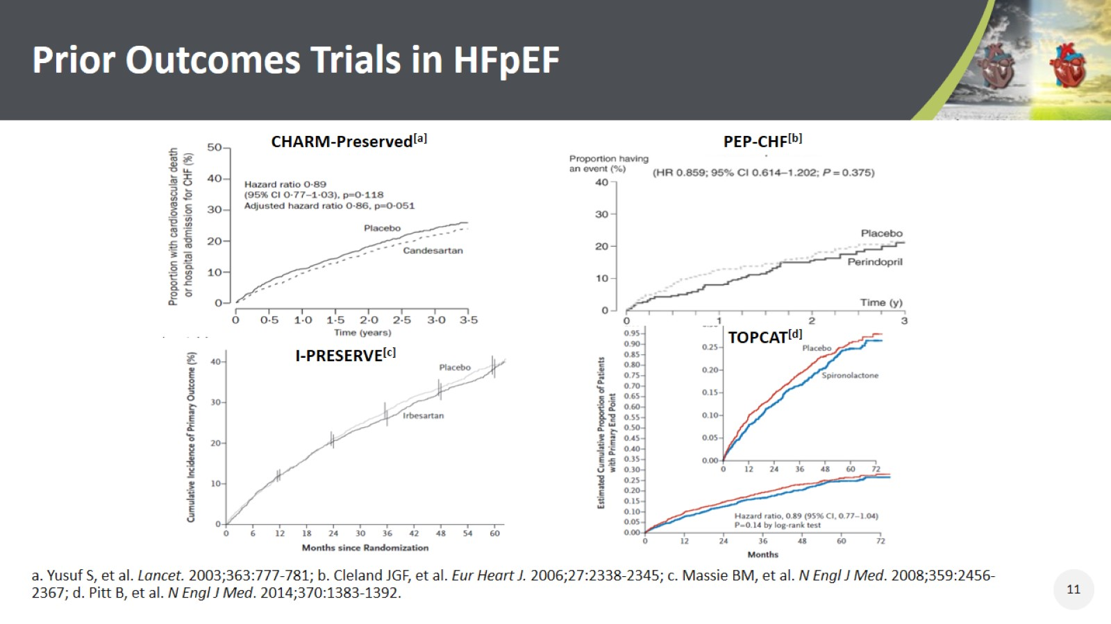
Prior Outcomes Trials in HFpEF
AFqÜÇ malicəsinə dair aparılan tədqiqatların nəticələri

Slide 55
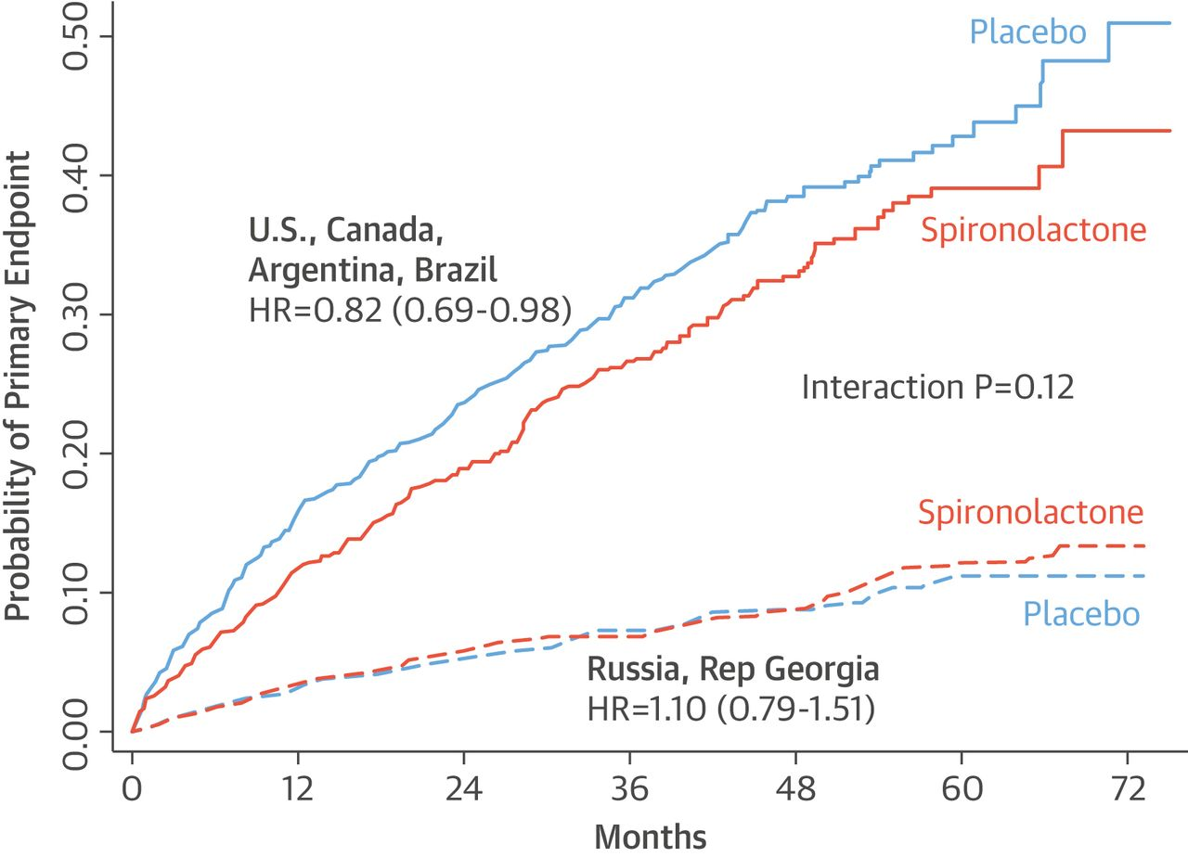
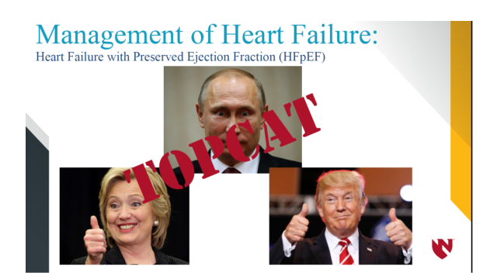

TOPCAT tədqiqatı
Stuart J. Pocock et al. JACC 2015;66:2757-2766
2015 American College of Cardiology Foundation
Notes:
Geographic Disparities in the TOPCAT Trial’s Results for the Primary Endpoint (Cardiovascular Death and Heart Failure Hospitalization) Kaplan-Meier cumulative frequency of cardiovascular death and heart failure hospitalization in the TOPCAT (Treatment of Preserved Cardiac Function Heart Failure With an Aldosterone Antagonist) trial of spironolactone versus placebo by the Americas (solid lines) and Russia and the Republic of Georgia (dashed lines). Reprinted with permission from Pfeffer et al. (13). HR = hazard ratio.

Slide 56
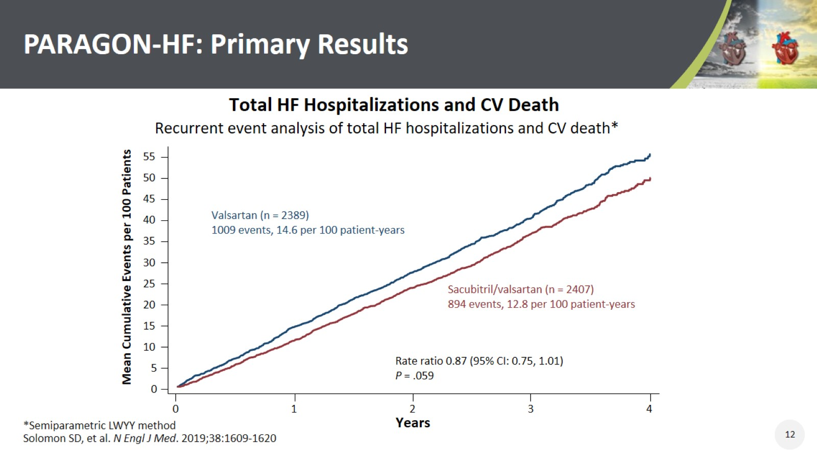
PARAGON-HF: Primary Results

Slide 57
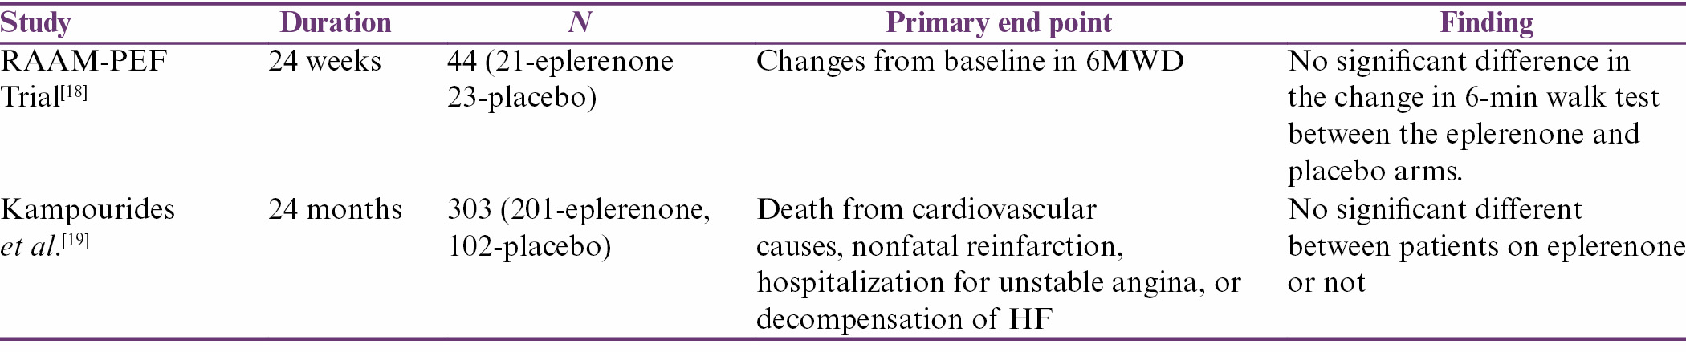
Eplerenonunun AFqÜÇ müalicəsində roluna dair əsas tədqiqatlar
Deswal A, Richardson P, Bozkurt B, Mann DL Results of the randomized aldosterone antagonism in heart failure with preserved ejection fraction trial (RAAM-PEF). J Card Fail 2011;17:634-42.
Kampourides N, Tziakas D, Chalikias G, Papazoglou D, Maltezos E, Symeonides D, et al. Usefulness of matrix metalloproteinase-9 plasma levels to identify patients with preserved left ventricular systolic function after acute myocardial infarction who could benefit from eplerenone. Am J Cardiol 2012;110:1085-91

Slide 58
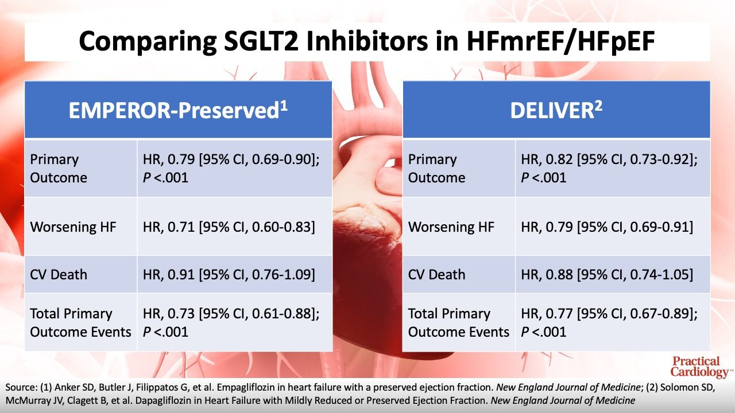
Scott D. Solomon et al. J Am Coll Cardiol HF 2022; 10:184-197.

Slide 59


AFsÜÇ müalicə alqoritmi
© 2022 by the American Heart Association, Inc., the American College of Cardiology Foundation, and the Heart Failure Society of America.
Paul A. Heidenreich. Circulation. 2022 AHA/ACC/HFSA Guideline for the Management of Heart Failure: A Report of the American College of Cardiology/American Heart Association Joint Committee on Clinical Practice Guidelines, Volume: 145, Issue: 18, Pages: e895-e1032, DOI: (10.1161/CIR.0000000000001063)

Slide 60
Eplerenon və AFqÜÇ müalicəsi
Stage C HF With Preserved EF (HFpEF): The 2017 Focused Update gives the following:
Class IIa recommendation (Level of Evidence: B-R) for use of aldosterone antagonists in appropriately selected patients with HFpEF (with EF ≥45%, elevated BNP or HF admission within 1 year, estimated glomerular filtration rate >30 and creatinine <2.5 mg/dl, potassium <5.0 mEq /L), to decrease hospitalizations.
C mərhələsi ÜÇ AFqÜÇ olan xəstələrdə aldosteron antoqonistləri AF ≥ 45%, BNP səviyyəsi qalxmış və ya ÜÇ görə 1 il müddətində hospitalizasiya olunmuş seçilmiş pasientlərə hospitalizasiyanı azaltmaq məqsədi ilə istifadə oluna bilər (Sinif IIa), bu şərtlə ki, QFhS > 30, kreatinin <2,5 mg/dl, K+ <5,0 mEq/l olsun
Yancy C.W., et al., 2017 ACC/AHA/HFSA Focused Update of the 2013 ACCF/AHA Guideline for the Management of Heart Failure; J Am Coll Cardiol. 2017 Aug, 70 (6) 776-803

Slide 61

Eplerenon qulaqcıq elektrik remodellaşməsinə profilaktik təsir etmədən qulaqcıq fibrilyasıyası yükünü azaldır

Slide 62


Slide 63
Eplerenon Spironolaktona qarşı:
Yan təsirlər və tolerantlığa görə müqayisə, və seçim

Slide 64


Eplerenonun Spironolaktonla müqayisəsi
Nə üçün eplerenon?
Göstərici | Eplerenon | Spironolakton | Nəticə
MR affinlik | Aşağı (10-20 dəfə) | Yüksək | Spironolakton yüngül-orta ağırlıqda ÜÇ xəstələrdə daha çox hiperkaliemiya və böyrək disfunksiyası yaradır
MR selektivlik | Yüksək (60 dəfə) | Qeyri-selektiv (qlükokortikoid, androgen və progesteron reseptorlarına birləşir) | Qeyri-selektiv olduğuna görə spironolakton ginekomastiya, erektil disfunksiya, menstrual disfunksiyaya səbəb olur
Metabolizm | Qeyri-aktiv metabolitlər | Aktiv metabolitlər (kanrenon) | -
Yarımxaricolma dövrü | 4-6 saat | 10-35 saat (dərman və metabolitlər) | Spironolakton yüngül-orta ağırlıqda ÜÇ xəstələrdə daha çox hiperkaliemiya və böyrək disfunksiyası yaradır
2-ci tip ŞD zamanı HbA1c-yə təsiri | Təsir göstərmir | Yüksəkdir | 2-ci tip ŞD zamanı eplerenon seçim preparatı ola bilər
1. Bertram Pitt, Faiez Zannad. Eplerenone: is it time to add this drug to current heart failure therapy? Ther Adv Chronic Dis. 2012 Jan; 3(1): 5–9.
2. Iqbal J et al. Selection of a mineralocorticoid receptor antagonist for patients with hypertension or heart failure. Eur J Heart Fail. 2014 Feb;16(2):143-50.
3. Susan M. Garthwaite, Ellen G. McMahonb. The evolution of aldosterone antagonists. Molecular and Cellular Endocrinology 217 (2004) 27–31.

Slide 65

Results of the Randomized Aldosterone Antagonism in Heart Failure With Preserved Ejection Fraction Trial (RAAM-PEF)
Deswal A., Richardson P., Bozkurt B., Douglas L. Mann D.L., Clin Trial, 2011, 17 (8), P634-642, Published:May 30, 2011DOI:https://doi.org/10.1016/j.cardfail.2011.04.007

Slide 66

Eplerenon və spironolaktonla müalicə zamanı kaliumun plazmada səviyyəsindəki dəyişikliklər
Allan Struthers A. Et al., A Comparison of the Aldosterone-blocking Agents Eplerenone and Spironolactone: 2008, Clin. Cardiol. 31, 4, 153–158

Slide 67

Eplerenon və spironolaktonla müalicə zamanı ginekomastiyanın rastgəlmə tezliyi
S.M. Garthwaite, E.G. McMahon / Molecular and Cellular Endocrinology 217 (2004) 27–31

Slide 68

Natrium statusuna görə Kaplan Meier sağqalma əyriliyi
(A) İki qrupda sağ qalma nisbəti (hər hansı bir səbəbdən ölüm yoxdur)
(B) İki qrupda təkrar xəstəxanaya yerləşdirmədən azad olma tezliyi
(C) İki qrupda insultdan azad olma tezliyi
Su, Y., Ma, M., Zhang, H., Pan, X., Zhang, X., Zhang, F. ... Yan, C. (2020). Prognostic value of serum hyponatremia for outcomes in patients with heart failure with preserved ejection fraction: An observational cohort study. Experimental and Therapeutic Medicine, 20, 101. https://doi.org/10.3892/etm.2020.9231

Slide 69

Hiponatriemiyalı pasiyentlərdə eplerenon istifadəsi təhlükəsizdir!
Nəticə: Eplerenon serum natriumunda cüzi azalmalara səbəb olur. Eplerenonun faydalı təsiri serum natriumunun bazal səviyyəsindən və ya hiponatremiyanın inkişafından asılı olmayaraq saxlanılır. Natrium dəyişiklikləri klinisistləri SMSD və/və ya ÜÇ ilə ağırlaşmış Mİ olan xəstələrə eplerenon təyin etməkdən çəkindirməməlidir.
Martens, P., Ferreira, J.P., Vincent, J. et al. Serum sodium and eplerenone use in patients with a myocardial infarction and left ventricular dysfunction or heart failure: insights from the EPHESUS trial. Clin Res Cardiol 111, 380–392 (2022). https://doi.org/10.1007/s00392-021-01853-8

Slide 70

Xroniki ürək çatışmazlığı olan xəstələrdə eplerenon və spironolaktonun kortizol və hemoglobin A1c səviyyələrinə təsiri
Dizayn: I-II FS (NYHA görə) 107
ambulator xəstə iki qrupa bölünüb
Spironolakton 25 mq/gün (34 xəstə)
Eplerenon 50 mq/gün (73 xəstə)
Nəticə:
Bu tədqiqatda eplerenonun metabolik təsirinin spironolaktondan fərqli olduğunu və eplerenonun ürək çatışmazlığı olan xəstələrdə üstün metabolik təsir göstərdiyini, xüsusilə də HbA1c üzərində aşkarladı.
MasayukiYamaji et al., Effect of eplerenone versus spironolactone on cortisol and hemoglobin A1c levels in patients with chronic heart failure; American Heart Journal.Volume 160, Issue 5, November 2010, Pages 915-921

Slide 71

Eplerenon və Spironolaktonun Testosteronun Kardiyomiositlərin Apoptozuna Qarşı Qoruyucu Effektinə Diferensial Təsiri
Nəticə:
Bu tədqiqat göstərdi ki, testosteron ilə müalicə H9c2 embrion ürək hüceyrə nümunələrini ən azı SAPK/JNK və ERK1/2-nin iştirak etdiyi androgen reseptorundan asılı olmayaraq qeyri-genomik vasitələrlə hiperosmotik stressin səbəb olduğu apoptozdan qoruyur. Bundan əlavə, testosteronun bu faydalı təsiri eplerenon tərəfindən deyil, spironolakton tərəfindən bloklanır, bu, iki dərmanın fərqli təsirini və spironolakton ilə müqayisədə eplerenonun mümkün əlavə faydasını göstərir.
Notes:
Effects of spironolactone and eplerenone on cell viability and caspase activation. (A) Cell viability. (B) Western blot of the activity of the caspases and (C-E) densitometry analysis for each caspase. Results are shown as mean ± standard deviation of 5 independent experiments. Control (C); eplerenone (E); flutamide (F), sorbitol (S), spironolactone (Sp); testosterone (T)..

Slide 72


Eplerenon: Dozalanma, göstəriş və əks göstərişlər

Slide 73

Eplerenon: Üstünlükləri və çatışmazlıqları
Çatışmazlığı:
Nisbətən baha olması
CYP3A4 metabolizmə uğrayan dərmanlarla qarşılıqlı təsiri
Üstünlükləri:
Hər iki cinsdə minimal seksual yan təsir
Minimal metabolik yan təsir
Az hiperkaliemiya
Testosteronun saxlanmasında üstünlük

Slide 74

Böyük klinik tədqiqatlarda eplerenonla spironolakton arasındakı fərqlər
Allan Struthers A. Et al., A Comparison of the Aldosterone-blocking Agents Eplerenone and Spironolactone: 2008, Clin. Cardiol. 31, 4, 153–158

Slide 75
Klinik praktikada eplerenonun işlədilməsinə potensial əks göstərişlər və ehtiyatla işlədilməsi tələb olunan hallar
Əks göstərişlər və ehtiyatlılıq
Hiperkaliemiya
(zərdabda kalium >5mEq/l)
Ciddi renal disfunksiya
Kreatinin >2,5 mq/dl
Dərman qarşılıqlı təsiri (QSİƏD və digər nefrotoksik dərmanlar
Adisson xəstəliyi
Yüksək kalium yükü olan az duzlü
Vasitələr

Slide 76

Zərdab kaliumunun bütün səbəblərdən ölümlə assosiasiyası və diskaliemiyanın tez korreksiyasının faydaları

Slide 77
Hiperkalimemiyanın idarə olunması
Risk faktorlarının təyini
• XBX-nin irəliləyən mərhələləri
• XÜÇ
• Şəkərli diabet
• MRA əlavə olunan rezistent hipertenziya
• Ahıl yaş
• Kaliumun renal ekskresiyasıənı təsir edən dərmanlar
Kaliumun ilkin səviyyəsi yüksəkdirsə
Tez-tez K+ nəzarət
III məhərhələ XBX zamanı pəhrizdə K+<2,4 q/gün
Kaluim saxlayıcı vasitələrin dozalarını korreksiya etmək və ya dayandırmaq
Xroniki hiperkalimiya
(K+ davamlı >5 mmol/l)
•K+ azaldıcı vasitələri başlamaq olar
•Na/Ca polistiren, kayeksilat, patriomer, və Na zirkoniumsiklosillikat (ZS-9)
Kəskin hiperkalimiya
• İnsulin v/d
• Beta 2 –aqonist
• Na bikarbonat
• Kalsium v/d
• Diuretiklər
• Dializ
Pradhan A, Vohra S, Sethi R. Eplerenone: The multifaceted drug in cardiovascular pharmacology. J Pharm Bioall Sci [serial online] 2020 [cited 2021 Feb 6];12:381-90. Available from: https://www.jpbsonline.org/text.asp?2020/12/4/381/297485

Slide 78
Eplerenonun kaliumun səviyyəsindən asılı olaraq dozalanması
 | Təsiri | Dozaya düzəliş edilməsi
<5,0 | Artırmaq | Günaşırı 25 mq-dan gündə bir dəfə 25 mq-a qədər Gündə bir dəfə 25 mq-dan gündə bir dəfə 50 mq-a qədər
5,0-5,4 | Saxlamaq | Dozanı dəyişdirmədən
5,5-5,9 | Azaltmaq | Gündə bir dəfə 50 mq-dan gündə bir dəfə 25 mq-a qədər Gündə bir dəfə 25 mq-dan günaşırı 25 mq-a qədər Günaşırı 25 mq-dan preparatın ləğv edilməsinə qədər
≥6,0 | Dayandırmaq | Aid deyildir
Qan zərdabında kaliumun konsentrasiyasının ≥6,0 mmol/l-dən yüksək olması ilə əlaqədar olaraq eplerenonun dayandırılmasından sonra eplerenonun günaşırı 25 mq dozada istifadəsi yalnız kaliumun konsentrasiyası 5,0 mmol/l-dən aşağı düşdükdən sonra bərpa edilə bilər.

Slide 79
Əks göstərişlər:
Preparatın təsiredici maddəsinə və ya köməkçi maddələrdən hər hansı birinə qarşı yüksək həssaslıq
Müalicədən əvvəl zərdabda kaliumun səviyyəsi > 5,0 mmol/l
Ağır böyrək çatışmazlığı, yumaqcıq filtrasiyasının təyin edilən sürət göstəricisi<30 ml/dəq/1,73 m²
Ağır qaraciyər çatışmazlığı (Çayld-Pyu şkalası üzrə C sinfi)
Kaliumqoruyucu diuretiklərin, kalium preparatları və ya güclü CYP3A4 inhibitorları ilə (məs., itrakonazol, ketokonazol, ritonavir, nelfinavir, klaritromitsin, telitromitsin və nefazodon) eyni zamanda istifadəsi
Ehtiyatla işlədilməli hallar:
Angiotenzin çevirici ferment inhibitorları və ya angiotenzin II reseptorlarının blokatorlarının eyni zamanda istifadəsi
Eplerenonu hamilə qadınlara ehtiyatla təyin etmək lazımdır
Laktasiya dövründə ana südü ilə qidalanmanı və ya dərman qəbulunu dayandırmaq lazımdır

Slide 80
YEKUN
Aldosteron antaqonistləri ÜÇ müalicəsində önəmli rol oynayır və proqnozu yaxşılaşdıran 4 dərmandan biridir.
Klinik effektivliyinə və arzuolunmaz yan təsirlərinin azlığına görə eplerenon spironolaktonun yeni və daha yaxşı alternatividir
Eplerenonla müalicə zamanı ən çox rast gəlinən ciddi yan təsir hiperkaliemiya olduğundan qan zərdabında kaliumun səviyyəsi nəzarətdə saxlanmalıdır
Müalicə zamanı dərman-dərman qarşılıqlı təsirləri yadda saxlamaq tövsiyə olunur

Slide 81


Diqqətinizə və səbrinizə görə minnətdarlıq!!!
Diqqətinizə və səbrinizə görə minnətdarlıq!!!

Slide 82

Renin-angiotenzin-aldosteron sistemi (RAAS)
1. Böyrəyin qan perfuziyasının azalması (AT enməsi)
2. Simpatik sinir sisteminin (beta-1 adrenoreseptorların) stimulyasiyası
3. Distal borucuqda Na⁺ azalması
böyrəklərdə RENİN sintezinə səbəb olur

Slide 83

Aldosteron: ürək-damar xəstəliklərində rolu
Yumaqcıqlı zona
Böyrəküstü vəzi
Ağciyərlər
Periferik qan dövranı
Böyrək qan axını
Ürək atımı
Notes:
Ürək çatışmazlığında dolayı yolla ikincili hiperaldosteronizm əmələ gəlir.

Slide 84


Slide 85

CONSENSUS to EMPHASIS: the overwhelming evidence which makes blockade of the renin–angiotensin–aldosterone system the cornerstone of therapy for systolic heart failure
European J of Heart Fail, Volume: 13, Issue: 9, Pages: 929-936, First published: 18 February 2014, DOI: (10.1093/eurjhf/hfr093)
Notes:
IF THIS IMAGE HAS BEEN PROVIDED BY OR IS OWNED BY A THIRD PARTY, AS INDICATED IN THE CAPTION LINE, THEN FURTHER PERMISSION MAY BE NEEDED BEFORE ANY FURTHER USE. PLEASE CONTACT WILEY'S PERMISSIONS DEPARTMENT ON PERMISSIONS@WILEY.COM OR USE THE RIGHTSLINK SERVICE BY CLICKING ON THE 'REQUEST PERMISSIONS' LINK ACCOMPANYING THIS ARTICLE. WILEY OR AUTHOR OWNED IMAGES MAY BE USED FOR NON-COMMERCIAL PURPOSES, SUBJECT TO PROPER CITATION OF THE ARTICLE, AUTHOR, AND PUBLISHER.

Slide 86

Eplirenon:Yan təsirlər
GuichardJ.L. Et al., Vascular Health and Risk Management 2013:9 321–331

Slide 87

KV göstərişlərə görə MRA seçimi
Iqbal J, et al., Selection of a mineralocorticoid receptor antagonist for patients with hypertension or heart failure. Eur J Heart Fail. 2014 Feb;16(2):143-50. doi: 10.1111/ejhf.31. Epub 2013 Dec 14. PMID: 24464876.

Slide 88


Slide 89


